Slide 1
1조 제안서

Slide 2
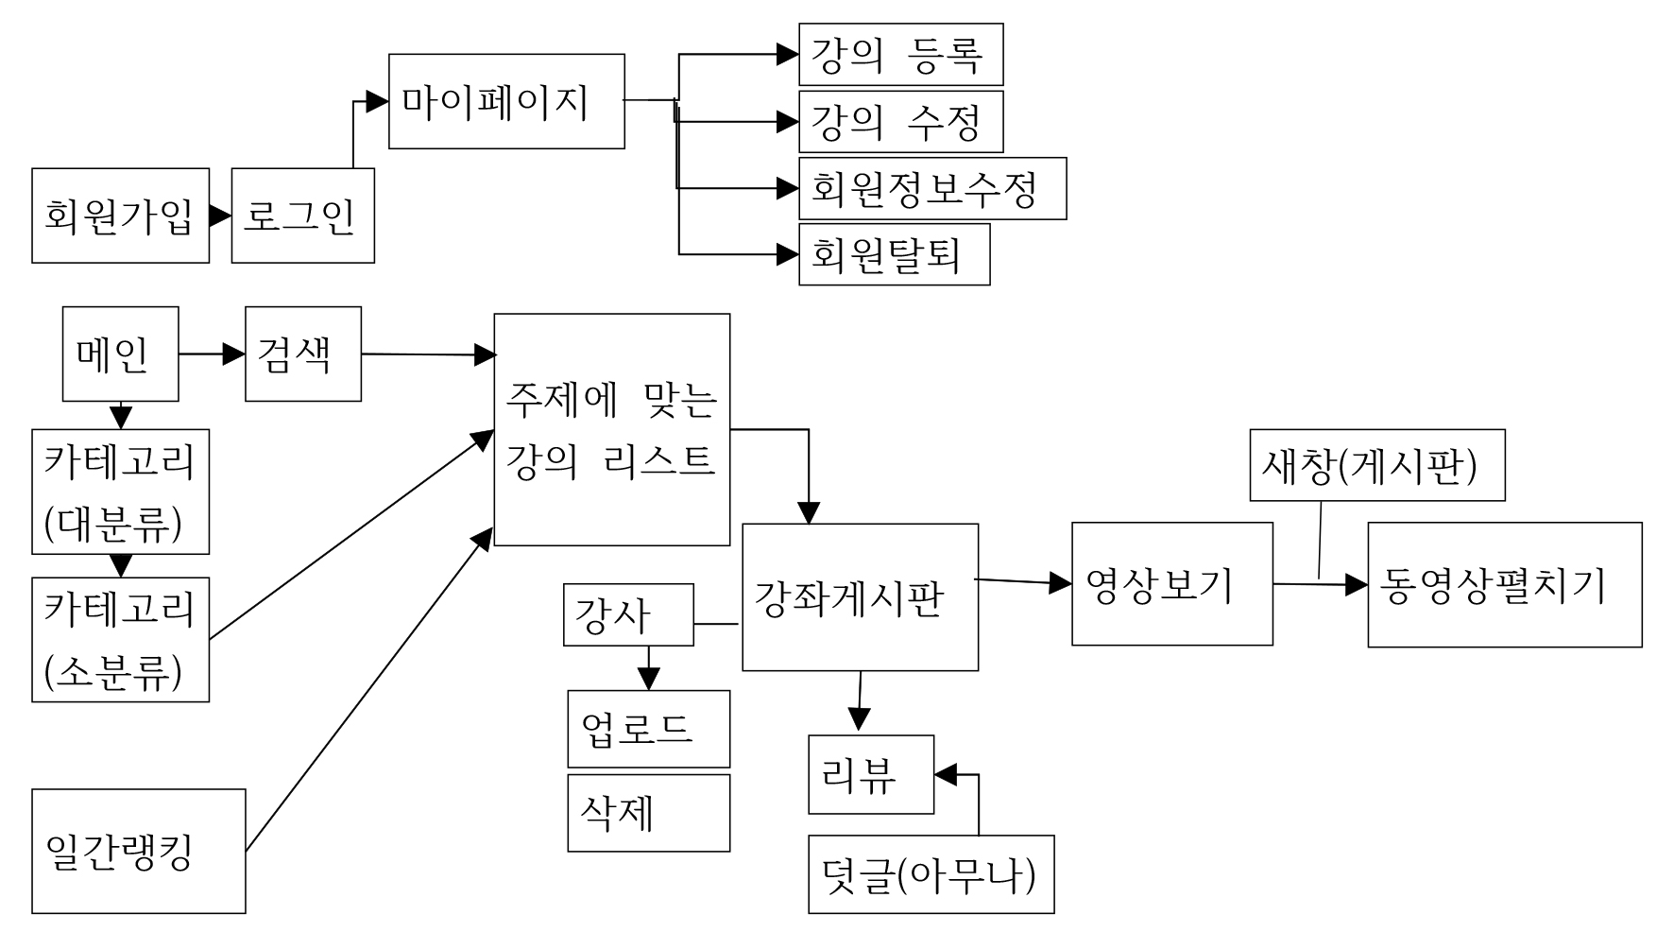

Slide 3
목차
회원 기능
로그인 기능
검색 기능
강좌 개설 기능
강좌 기능
문의기능

Slide 4
메인 기능
1. 회원기능
회원가입
마이페이지

Slide 5
메인 기능
1-1. 마이페이지 기능
강의 등록
정보 수정
마이페이지
강의 조회
회원 탈퇴

Slide 6
메인 기능
2. 로그인 기능
로그인
로그아웃

Slide 7
메인 기능
3. 검색 기능
카테고리로 검색
검색결과 리스트
상단검색바
부가적인 기능
일일랭킹

Slide 8
메인 기능
4. 강좌 개설 기능
로그인 한 사람만
강좌개설
강좌조회
강좌수정
강좌삭제
강좌 올린 사람만

Slide 9
메인 기능
5. 강좌 기능
강좌 메인 화면
강의 만들기 버튼
강좌리뷰/평점
강좌선택
강좌동영상

Slide 10
메인 기능
6. 기타 기능
Q n A
문의하기
공지사항

